Slide 1
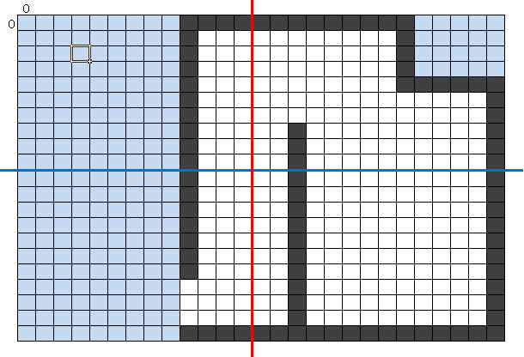
/mapのY座標軸
占有されたセル
オリジン
/map座標軸におけるセル(0,0)の位置
占有されていないセル
未知のセル
/mapのX座標軸

